Slide 1
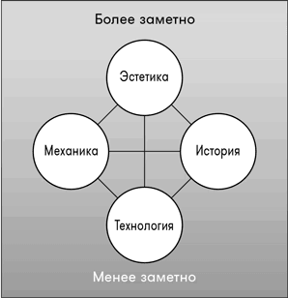
Элементы игры

Slide 2
Эстетика
Всё что воздействует на органы чувств игрока
Визуал
Звук / музыка
Тактильные ощущения
Вкусовые
Обонятельные

Slide 3
Механика
Механика
Геймплей
Системы

Slide 4
Контекст
Сюжет, сценарий, лор
Реальные знания о мире
Стереотипы, ложные факты, ожидания, информация из других произведений
События происходящие с игроком
Действия игрока

Slide 5
Технология
Движок
Платформа
Устройства контроля/гаджеты
Инструменты разработчиков

Slide 6
Для чего знать
Хороший дизайн связывает эти элементы, чтобы они служили общей цели. Это позволяет сделать игру цельной и крепкой.
Если элемент не связан с другими, то он будет чувствоваться лишним. Его можно выкинуть из игры.
При принятии решений о дизайне игры думайте о связках. Выбирайте то, чтобудет сочитаться с другими элементами.

Slide 7
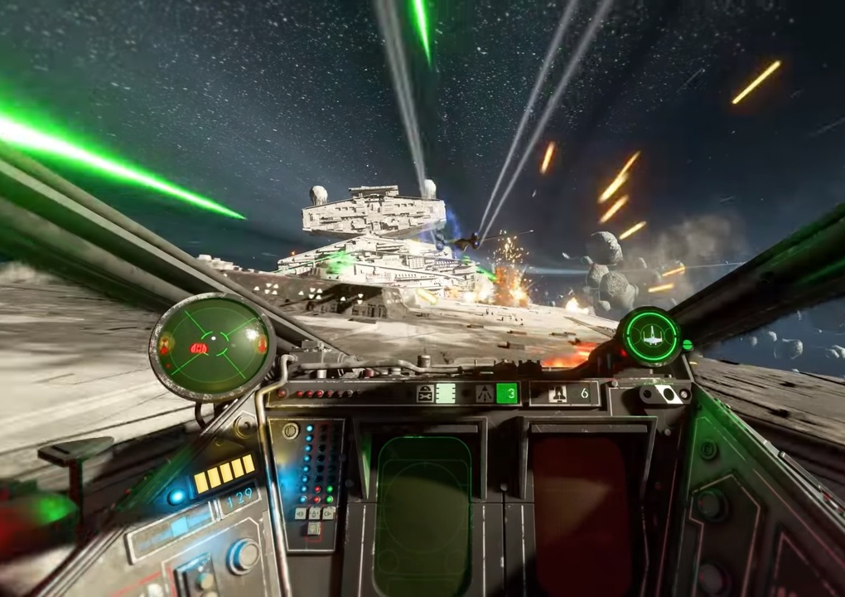
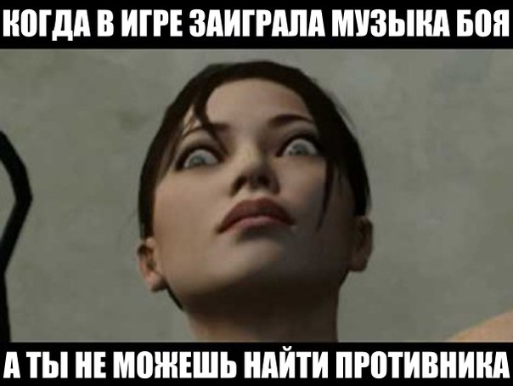
Механика <-> Эстетика
Во время боя играет напряжённая
мелодия
Эффекты от выстрелов игрока.

Slide 8
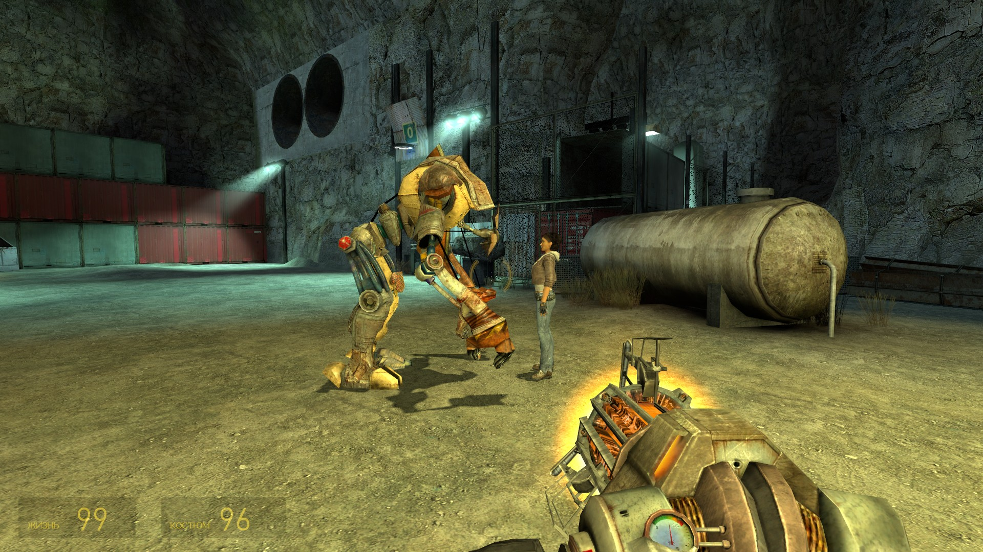
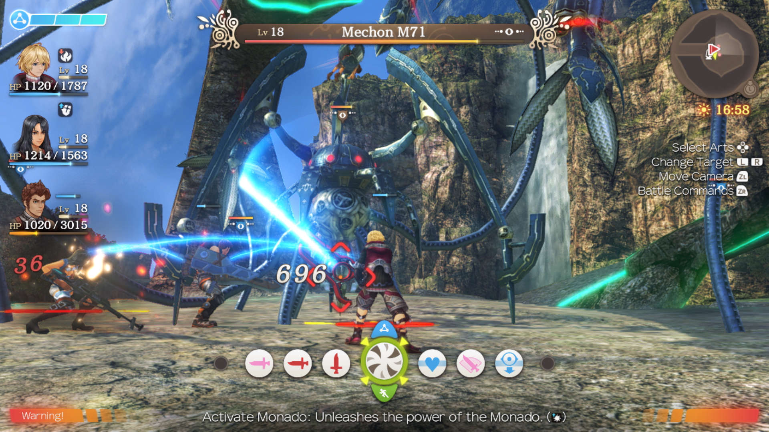
Механика <-> История
Сюжетно обоснована новая пушка
у игрока
По сюжету герой может видеть будущее.
В игре появляется механика, предсказывающая удары игроков.
Специальный меч, по сюжету, не может ранить людей. Соответственно по ним урон не проходит

Slide 9
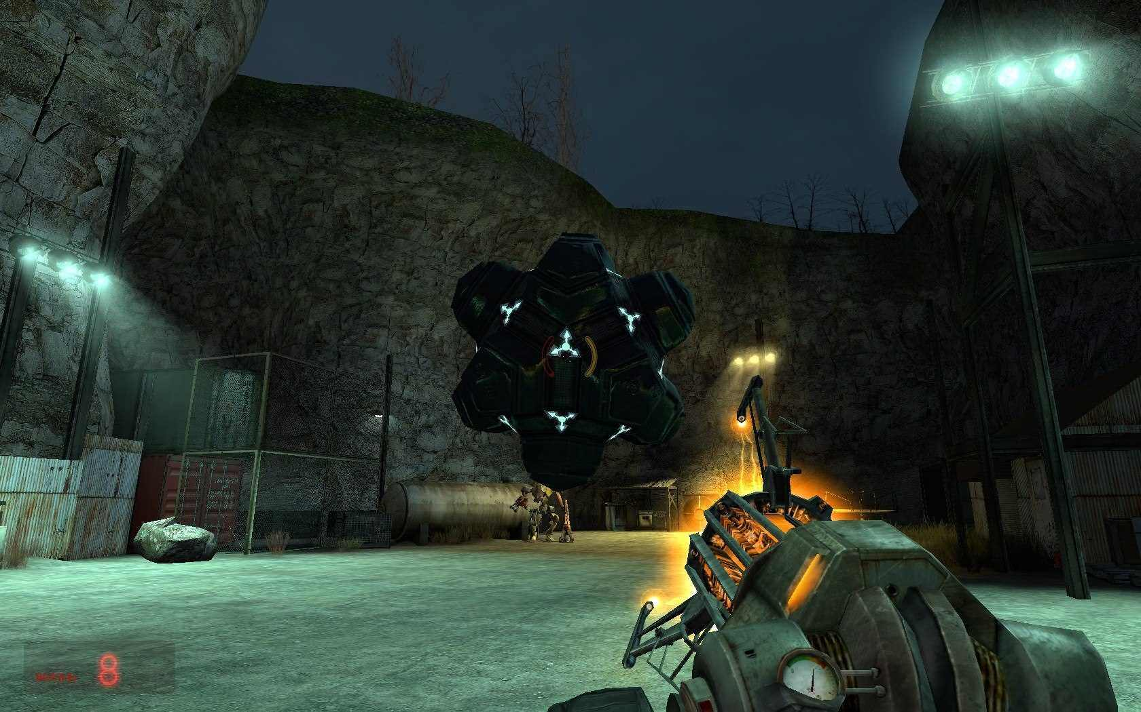
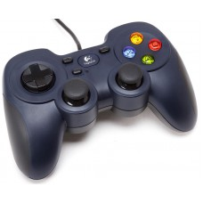
Механика <-> Технология
Физический движок Havok Engine удалось построить механики и геймплей на физике
Нужно учитывать число и расположение кнопок для дизайна механик

Slide 10
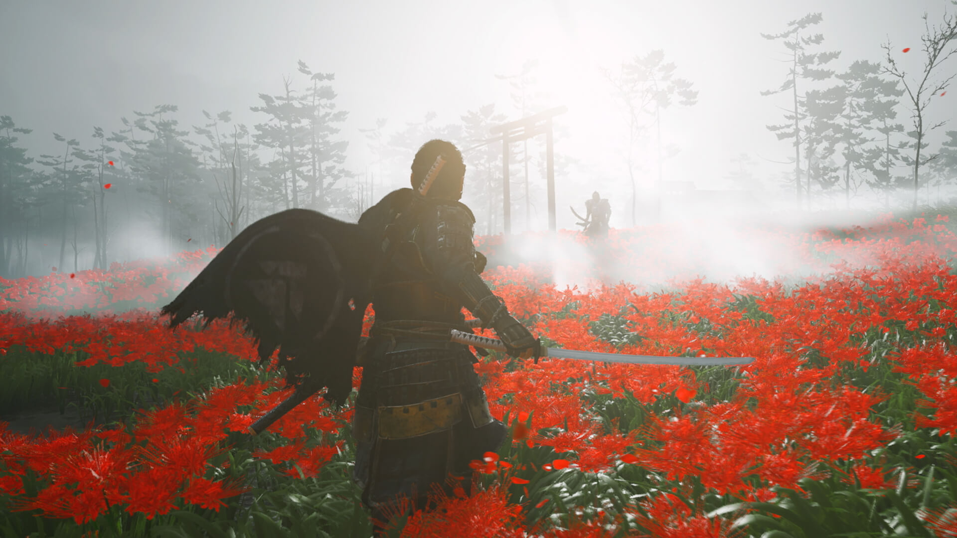
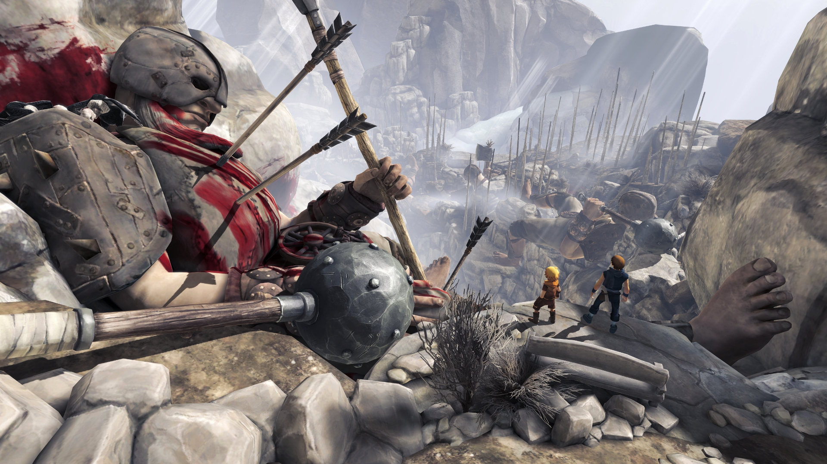
Эстетика <-> История
Визуал подчёркивает Японскую эстетику. Вызвано местом действия
Рассказ истории через окружение

Slide 11
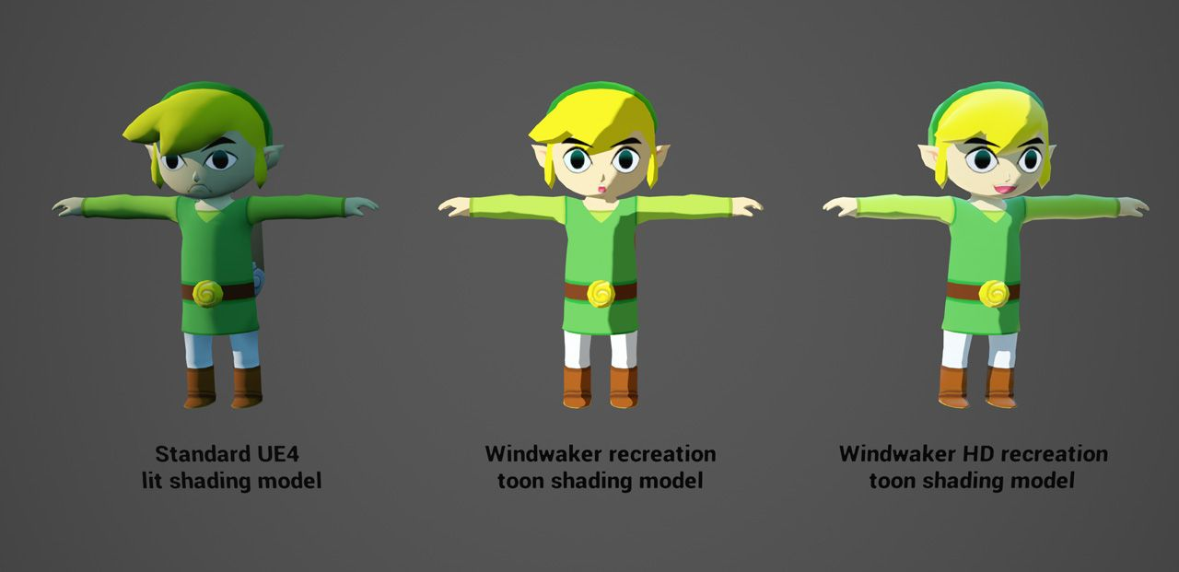
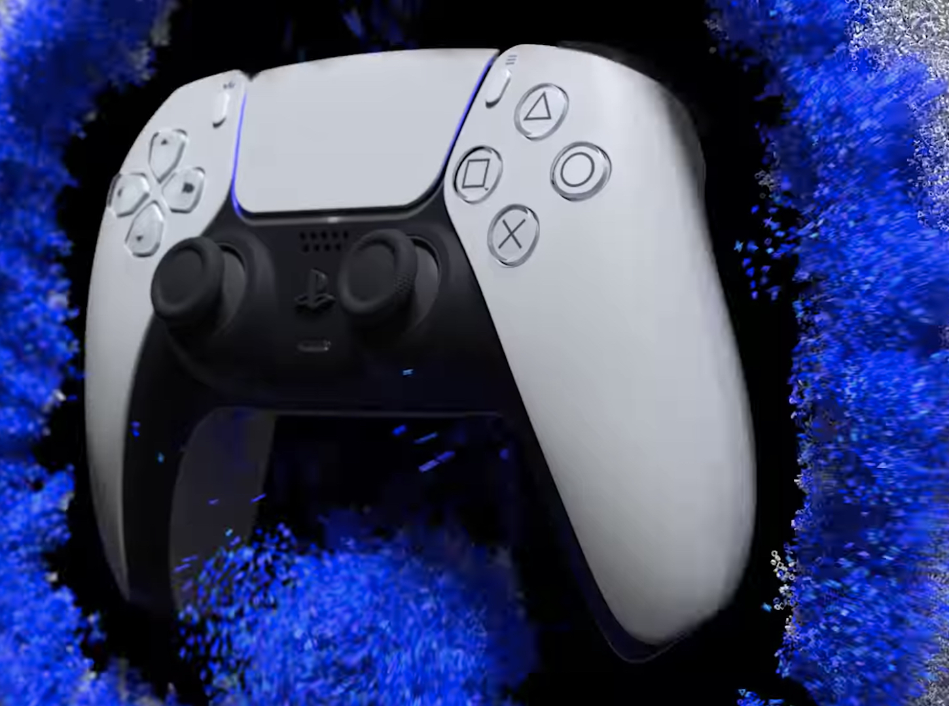
Эстетика <-> Технология
Cell shading позволил создать мультяшный стиль в игре
Использовать вибрацию контролера для передачи тактильных ощущений

Slide 12
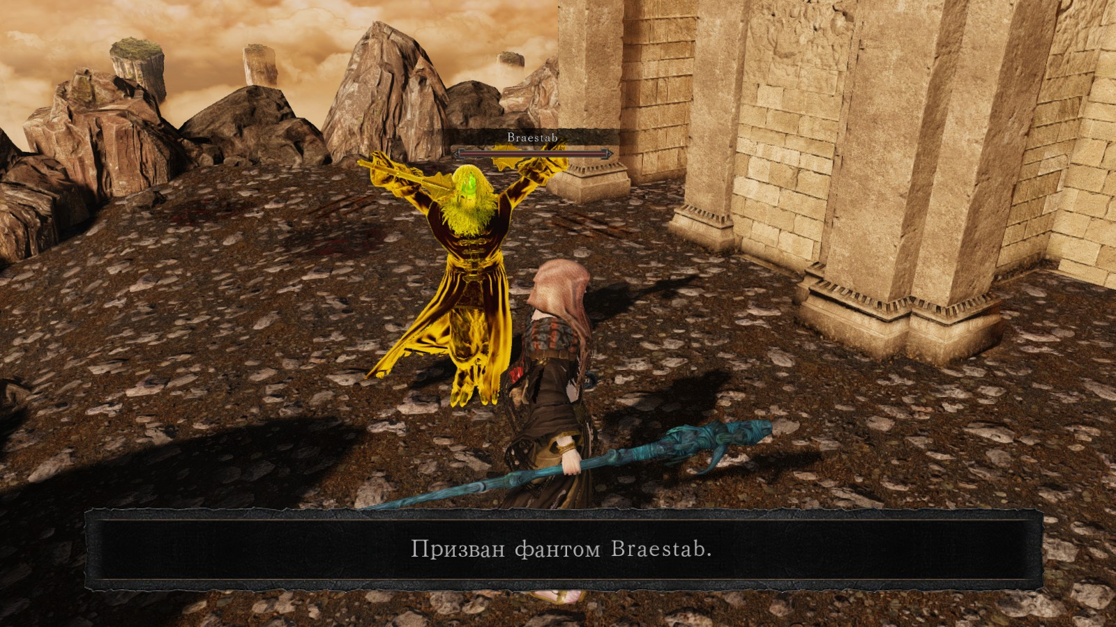
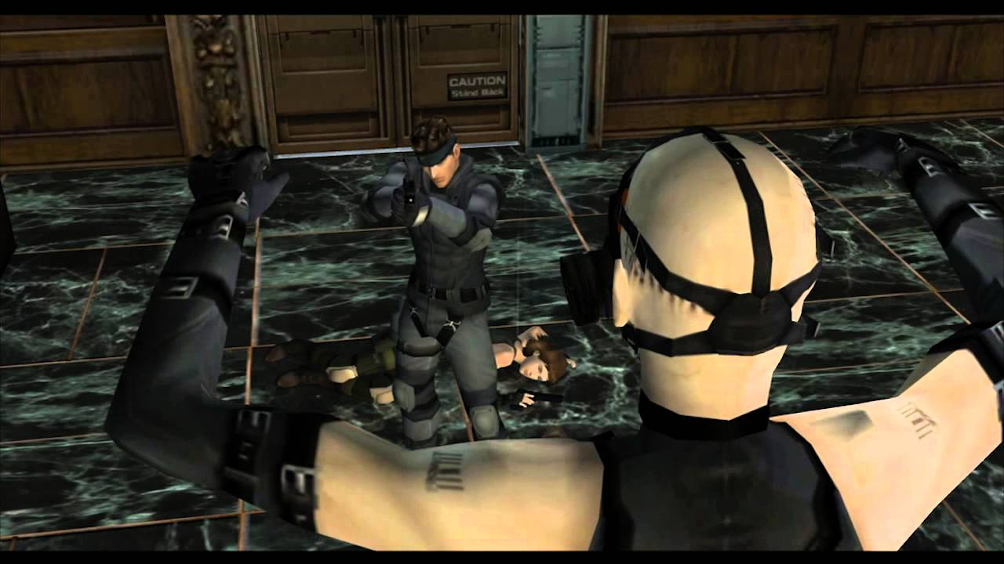
История <-> Технология
Онлайн взаимодействие объяснено параллельными мирами в игре. NPC и игроки подчинены одинаковым законам
Используется особенность ps1 для битвы с антагонистом, который может читать мысли

Slide 13
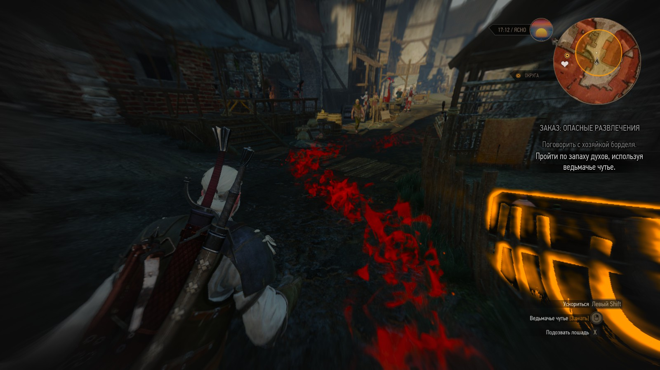
Всё вместе
При этом сама механика реализована не очень. Она не представляет интересные выборы для использования.
Но благодаря связке всего, она ощущается уместной.
Ведьмачье чутьё представлено в книге, как обострение органов чувств.
Используется как активируемая способность.
Позволяет выполнять квесты.
Визуализирует броские объекты и запахи.
Сделано с помощью шейдера, который рендерит объекты особым образом.

